Slide 1

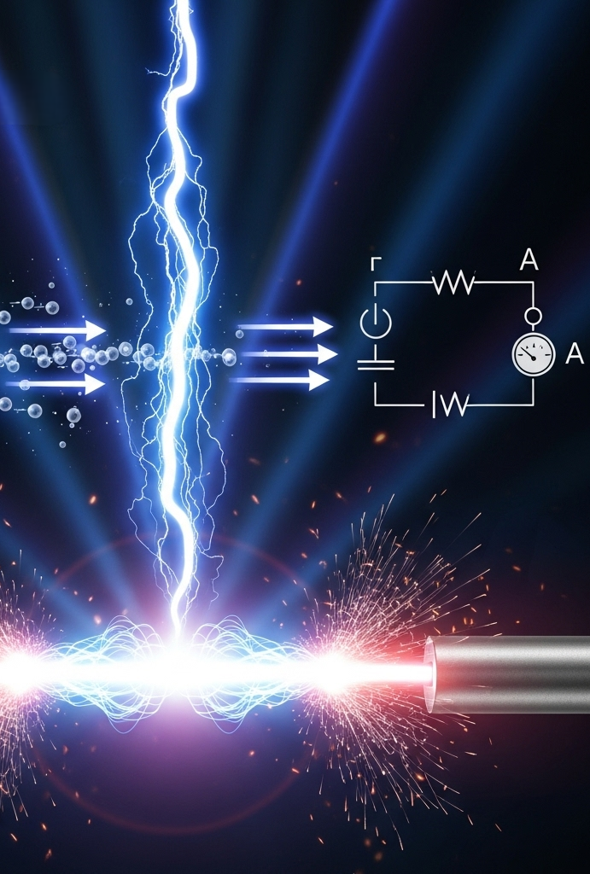
Сила тока, напряжение и сопротивление
Электричество — это невидимая, но мощная сила, которая пронизывает нашу повседневную жизнь, от зарядки телефона до работы огромных электростанций.
Чтобы понять, как электричество функционирует, необходимо изучить три ключевых понятия: силу тока (I), напряжение (U) и сопротивление (R), которые связаны между собой законом Ома (I = U/R).
Сегодня мы подробно разберем каждую из этих величин, их физический смысл и практическое значение.

Slide 2

Сила тока
Сила тока (I) — это физическая величина, показывающая, какой электрический заряд проходит через поперечное сечение проводника за единицу времени (I = q/t).
Единицей измерения силы тока в СИ является ампер (А), названный в честь французского учёного Андре-Мари Ампера.
Например, если за 10 секунд через проводник проходит заряд 20 кулонов, то сила тока составит I = 1020 ​= 2А.

Slide 3
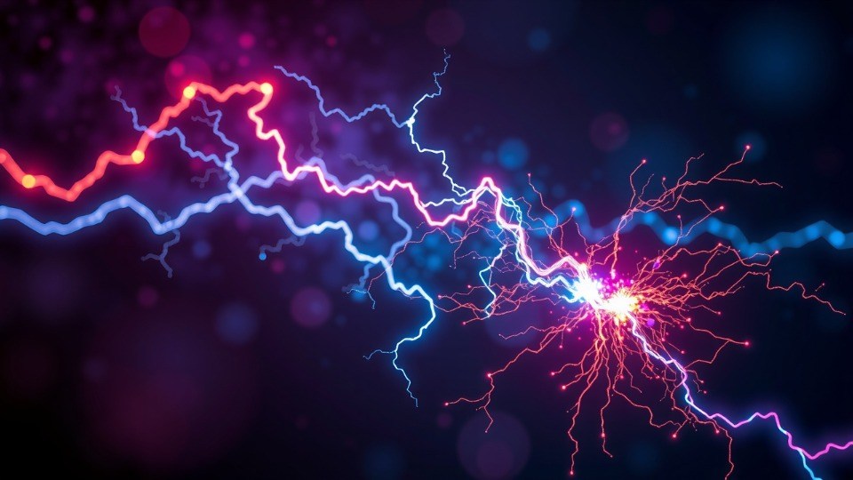

Напряжение
Напряжение (U) — это работа электрического поля по перемещению единичного заряда между двумя точками цепи (U = A/q).
Единицей измерения напряжения в СИ является вольт (1В), названный в честь итальянского физика Алессандро Вольта.
Например, если для пере мещения заряда 5 кулонов требуется совершить работу 20 джоулей, то напряжение составит U = 20/5 ​= 4В.

Slide 4

Электрическое сопротивление
Электрическое сопротивление (R ) — это физическая величина, характеризующая способность проводника препятствовать протеканию электрического тока:
R = ρ (l/S), где ρ — удельное сопротивление, l — длина проводника, S — площадь поперечного сечения).
Единицей измерения сопротивления в СИ является ом (1 Ω), названный в честь немецкого физика Георга Ома.
Например, медный проводник длиной 20 м и площадью сечения 4 мм² имеет сопротивление R=0.017⋅ (20/4) = 0.085 Ω, так как удельное сопротивление меди ρ=0.017 Ω ⋅ мм² / м.
Сопротивление влияет на силу тока в цепи, что можно наблюдать при изменении параметров проводника.

Slide 5
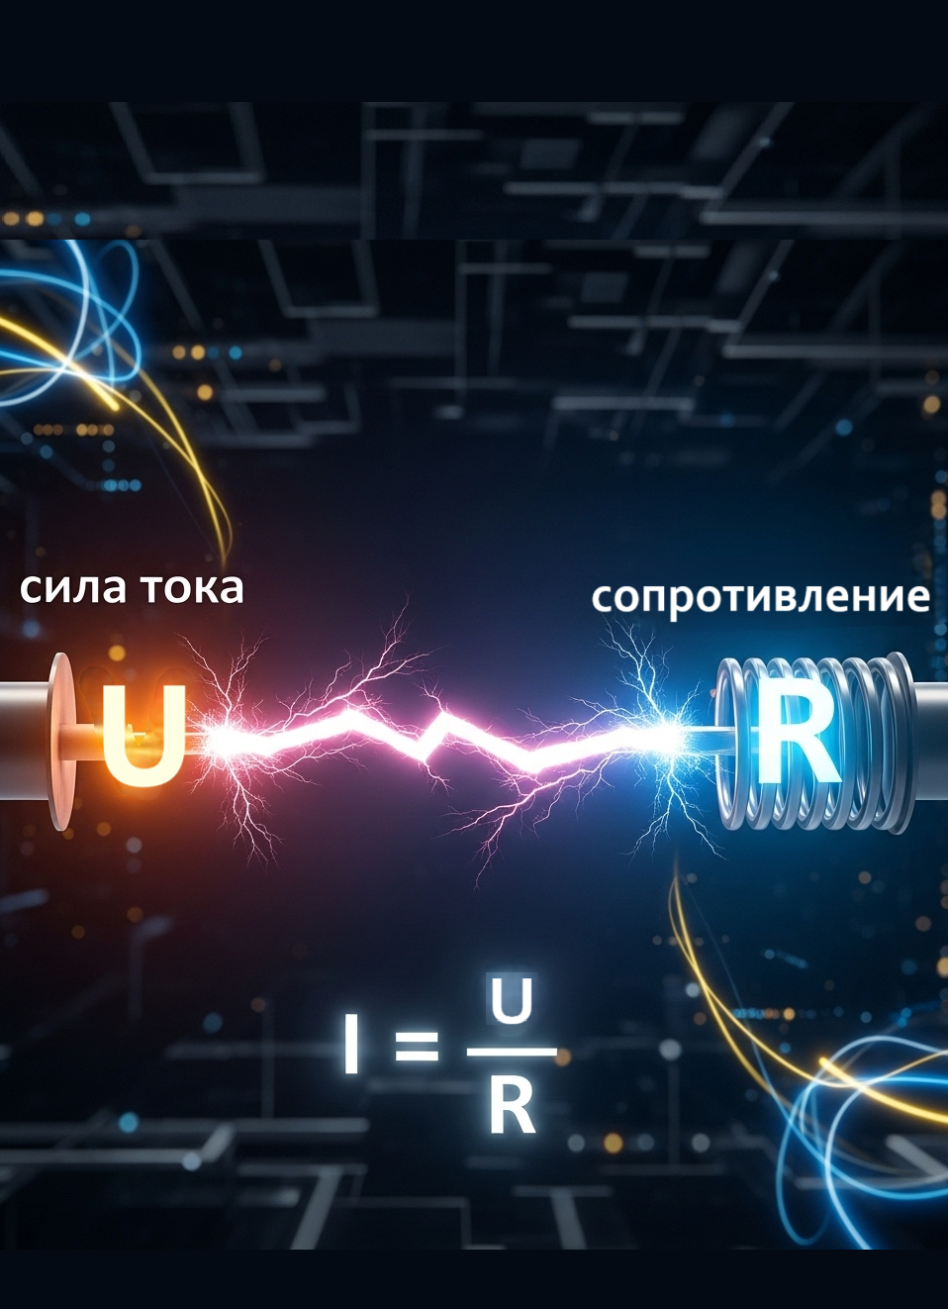
Закон Ома
Закон Ома устанавливает прямую зависимость между силой тока (I), напряжением (U) и сопротивлением (R) в электрической цепи:
I=U/R.
Например, если напряжение на участке цепи составляет 12В, а сопротивление равно 6 Ω, то сила тока будет:
I=12/6​=2А.
Этот закон позволяет рассчитать любую из трёх величин, если известны две другие, благодаря чему он является универсальным инструментом для анализа электрических цепей.

Slide 6

Амперметр
Амперметр — это прибор, предназначенный для измерения силы тока в электрической цепи.
Он подключается последовательно с элементами цепи, чтобы весь ток проходил через него.
Современные амперметры могут быть как стрелочными, так и цифровыми, что обеспечивает высокую точность измерений.
Например, если амперметр показывает значение 0.5 А, это означает, что через проводник проходит заряд 0.5 Кл за каждую секунду.

Slide 7
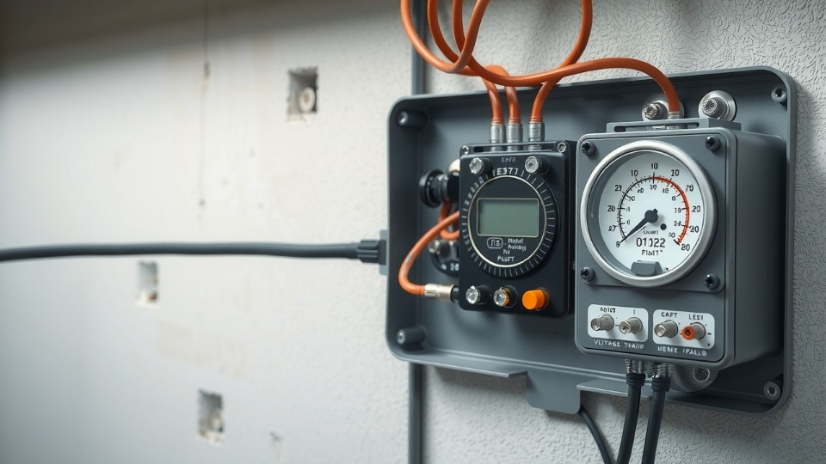

Вольтметр — это прибор, который измеряет напряжение между двумя точками электрической цепи.
Он подключается параллельно участку цепи, чтобы измерить разность потенциалов без изменения тока в цепи.
Например, если вольтметр показывает значение 9В , это означает, что работа по перемещению заряда между этими точками составляет 9Дж на каждый кулон заряда.

Slide 8
Удельное сопротивление
Удельное сопротивление (ρ) — это характеристика материала, которая показывает, насколько сильно он препятствует протеканию тока.
Например, удельное сопротивление меди составляет 0.017 Ω ⋅ мм²/м, благодаря чему она является отличным проводником.
Материалы с высоким удельным сопротивлением, такие как нихром (ρ ≈ 1.1 Ω ⋅ мм²/м), используются для изготовления нагревательных элементов.

Slide 9
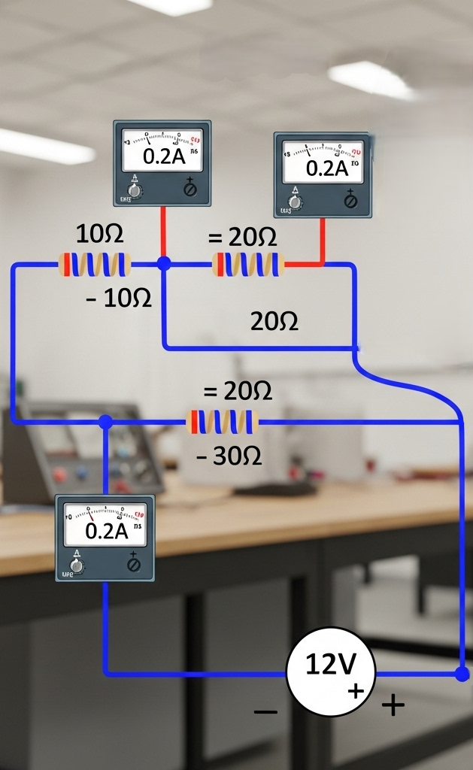

Последовательное соединение
При последовательном соединении элементов электрической цепи сила тока одинакова на всех участках (I = const), а общее сопротивление равно сумме сопротивлений (Rобщ ​= R1 ​+ R2 ​+ ...).
Например, если в цепи два резистора с сопротивлениями 3 Ω и 5 Ω, то общее сопротивление составит R общ ​= 3+5=8 Ω.
Напряжение распределяется между элементами пропорционально их сопротивлениям, что важно учитывать при расчетах.

Slide 10
Параллельное соединение
При параллельном соединении напряжение на всех элементах одинаково (U=const), а общий ток равен сумме токов на каждом участке (I общ​= I1​ + I2 ​+ ...).
Общее сопротивление вычисляется по формуле 1/Rобщ ​​= 1/R1​ ​+ 1/R2 ​​+... .
Например, если два резистора с сопротивлениями 4Ω и 6Ω соединены параллельно, их общее сопротивление составит R общ​=41​+61​1​=2.4Ω.
Это соединение широко используется в бытовых электросетях.

Slide 11


Электрическая мощность
Электрическая мощность (P ) — это величина, показывающая, сколько энергии потребляет или выделяет устройство за единицу времени (P=U⋅I ).
Единицей измерения мощности в СИ является ватт (Вт).
Например, если напряжение на лампочке составляет 12В, а сила тока равна 0.5 А, то мощность составит P = 12⋅0.5 = 6 Вт.
Мощность важна для выбора источников энергии и расчета эффективности электроприборов

Slide 12
Примеры из повседневной жизни
В быту мы постоянно сталкиваемся с электрическими явлениями: например, когда заряжаем телефон, сила тока в зарядном устройстве может составлять 2 А, а напряжение — 5 В.
При включении лампы накаливания напряжение 220В преобразуется в свет и тепло благодаря её сопротивлению (R ≈ 484 Ω).
Даже простая батарейка в фонарике создает напряжение 1.5В, питая лампочку с током около 0.3А.

Slide 13

Безопасность при работе с электричеством
Работа с электричеством требует соблюдения правил безопасности, так как даже небольшой ток (>0.05 А) может быть опасен для человека.
Перед началом работы всегда следует проверять исправность оборудования и использовать изоляцию, чтобы предотвратить короткое замыкание.
Например, если напряжение в сети составляет 220 В, а сопротивление тела человека снижено (например, из-за влажности), сила тока может достигнуть опасных значений (I = 220/1000 = 0.22 А).

Slide 14
Интересные факты об электричестве
Первый искусственный источник тока был создан Алессандро Вольта в 1800 году — это был вольтов столб, состоящий из чередующихся слоёв цинка и меди.
Электрический ток в металлах объясняется движением свободных электронов, тогда как в жидкостях — движением ионов.
Например, в аккумуляторах химические реакции создают разность потенциалов, которая приводит к возникновению тока.

Slide 15

Заключение
Сила тока, напряжение и сопротивление — это три ключевых понятия, которые позволяют понять и анализировать работу электрических цепей.
Закон Ома является фундаментальным инструментом для расчётов и применяется как в быту, так и в промышленности.
Понимание этих взаимосвязанных величин и закона, составляет основу электротехники и открывает путь к созданию сложных электрических систем и устройств.

